Slide 1

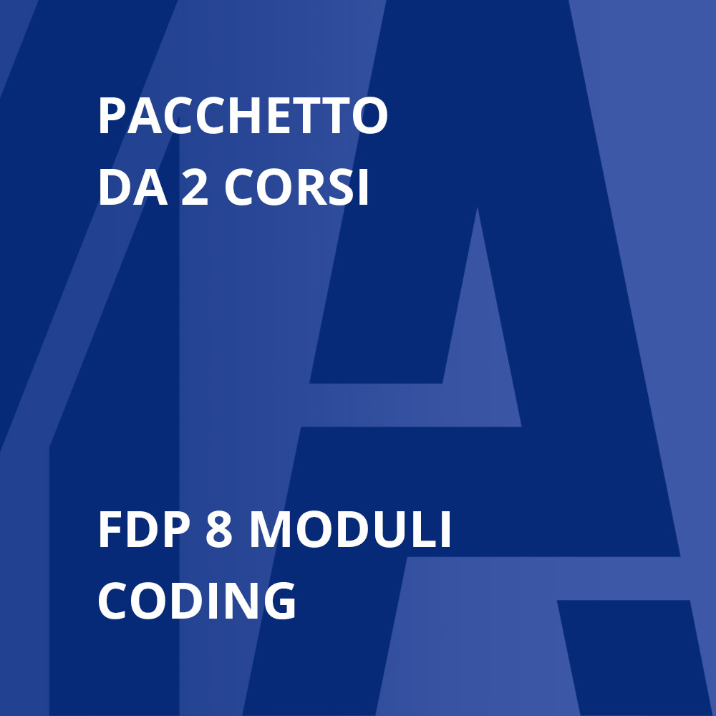
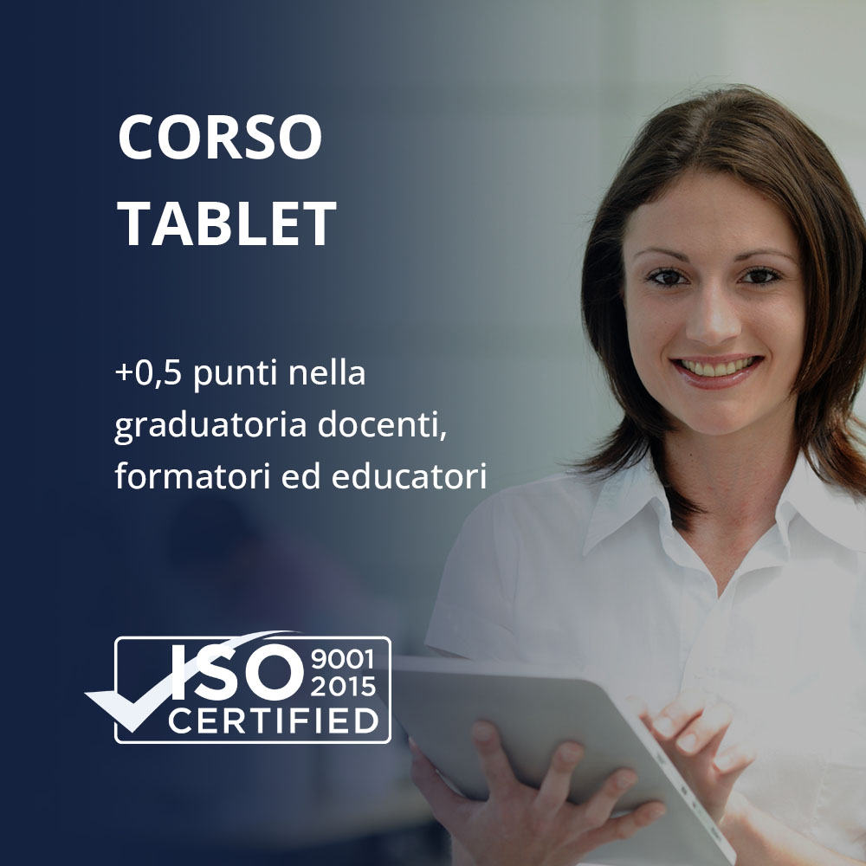
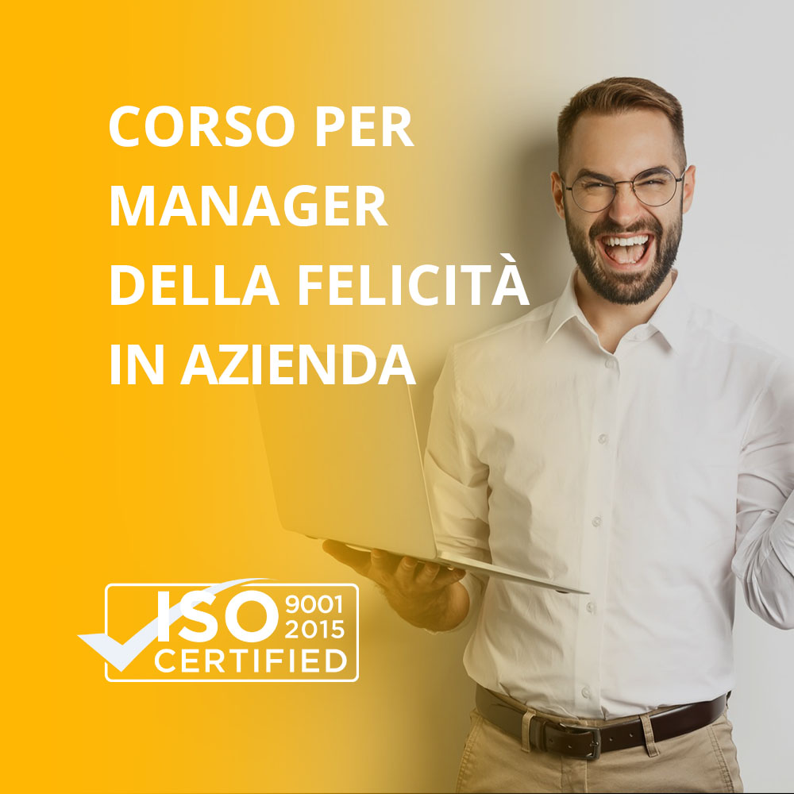

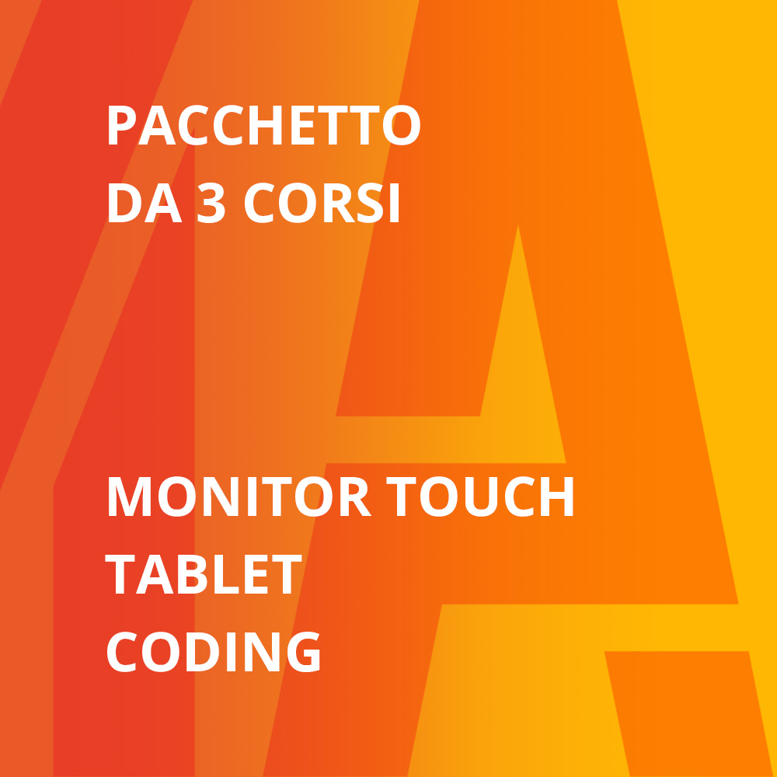
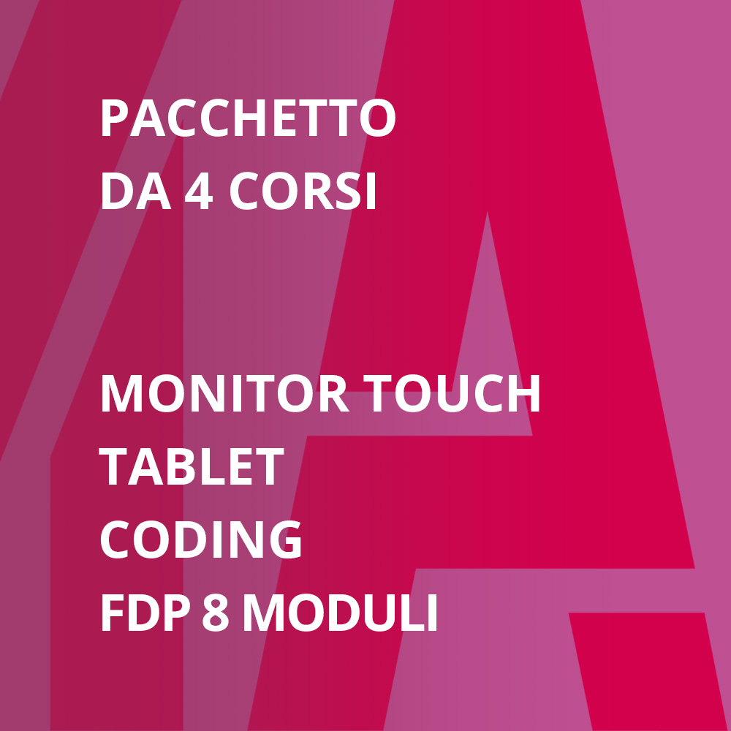


Slide 2

Pacchetto 2 Certificazioni informatiche: Coding e FDP 8 moduli
L’acquisizione delle certificazioni informatiche e digitali è determinante per migliorare il punteggio in graduatoria ed avere maggiore occasione di lavorare nelle scuole italiane. Le nuove Tabelle allegate all’OM 60/2020 prevedono l'attribuzione di 0,5 punti per le "Certificazioni informatiche, per ogni titolo presentato e sino a un massimo di quattro titoli per complessivi 2 punti«. Con questo pacchetto otterrai ben 2 certificazioni informatiche ossia: Coding e FDP 8 Moduli aggiornate alle misure previste dal Pnrr sull’innovazione digitale e del valore di 1 punto in Graduatoria.
Alla fine dei corsi riceverai 2 attestati riconosciuti dal MIUR:
una garanzia certificata della tua formazione per salire in
graduatoria e vincere i concorsi.
WWW.MASTER-FORMAZIONE.IT

Slide 3






Caratteristiche del corso
2 Certificazioni informatiche:
Coding e FDP 8 Moduli
Certificazioni MIUR
Al termine del corso riceverai tre certificazioni con valore legale
Organizzazione flessibile
Imposta le tue scadenze e impara
da solo, anche da smartphone
1 punto in Graduatoria
Acquisisci 1 punti in graduatoria
Docenti e vinci i concorsi
Totalmente on-line
Il corso è disponibile 24 ore su 24,
scegli tu quando seguire le lezioni
Durata: 200 ore
Video corso on demand, per una durata complessiva di 200 ore
Corso in Italiano
Il corso è disponibile 24 ore su 24,
scegli tu quando seguire le lezioni

Slide 4

Destinatari del corso
Docenti, Educatori, Formatori e speaker
2 Certificazioni informatiche:
Coding e FDP 8 Moduli
I corsi di Certificazione informatica Coding e FDP 8 Moduli sono strutturati per fornirti le conoscenze e i metodi operativi più avanzati per il loro utilizzo in ambito didattico. Nonostante questi strumenti siano stati gradualmente inseriti all’interno della didattica, il loro utilizzo necessita di una formazione specialistica che altre tipologie di corsi non forniscono.
Docenti e aspiranti docenti di ogni ordine e grado sia che riguardi le immissioni in ruolo (GAE) che gli incari annuali o supplenze (GAE, GPS, GI).
Docenti ITP in possesso di diploma di maturità conseguito in un istituto tecnico o professionale
Formatori ed Comunicatori e speaker

Slide 5
Il programma del corso di
Certificazione Coding
2 Certificazioni informatiche:
Coding e FDP 8 Moduli
Guida al Pensiero Computazionale
Smart Coding
Dal Pensiero Computazionale al Coding
Testo_legge_107 e La Buona Scuola
Sistema educativo di istruzione e formazione
Innovazione Digitale
La Didattica Disciplinare e le sue strategie
Approccio Metodologico
Gli strumenti di analisi
Apprendimento Significativo e Ambienti dell’Apprendimento
Psicologia età evolutiva e dello Sviluppo
Gli oggetti, la mediateca, il Learning Object e lo Scorm

Slide 6
Il programma del corso di
Certificazione FDP 8 Moduli
2 Certificazioni informatiche:
Coding e FDP 8 Moduli
La Buona Scuola: insegnare nell’era digitale
Strategie educative dal tutoring al peer tutoring
L’Insegnamento Capovolto (Flipped Teaching)
Il Learning Object e la mediateca
Office (Word, PowerPoint, Excel, Coding)
Smartphone, LIM e Tablet applicate all’apprendimento
BES, DSA e valutazione degli alunni con disabilità e plusdodati
Novità previste su PEI GIT e GLI
Riforma Sostegno e la didattica inclusiva
Mappe concettuali e Webquest
LIM e Aula Digitale Inclusiva
Esame finale

Slide 7
Le modalità di Fruizione
Interamente on-line
2 Certificazioni informatiche:
Coding e FDP 8 Moduli
I corsi, della durata di 200ore, sono integralmente disponibili on-line, e on demand, i video sono accessibili in qualsiasi momento della giornata, puoi studiare nei tempi morti della tua giornata, è fortemente consigliato l’uso di PC o MAC. Tutti i corsi prodotti da Master-Formazione.it sono prodotti secondo il principio del Learner Centred Approach, focalizzato sulle esigenze di chi apprende, quindi sull'efficacia e sull'elasticità dell'apprendimento on-line.

Slide 8




La certificazione rilasciata con il corso
2 Certificazioni informatiche:
Coding e FDP 8 Moduli
Per questo, come per tutti gli altri corsi organizzati da Master-formazione.it riceverai un attestato di formazione dal valore legale. Dopo aver superato l'esame finale per ciascun corso si potrà scaricare immediatamente la certificazione MIUR in formato .pdf.
ID SOFIA: 41082 - 47287
Tutti i corsi organizzati da Master Formazione sono certificati ISO 9001/2015: un'ulteriore garanzia per la tua formazione specialistica

Slide 9

Acquista il pacchetto per avere
+1 punto nella graduatoria docenti
Le nuove Tabelle allegate all’OM 60/2020 prevedono l'attribuzione di 0,5 punti per le Certificazioni informatiche, per ogni titolo presentato e sino a un massimo di quattro titoli per complessivi
2 punti. Con questo pacchetto otterrai ben 2 certificazioni informatiche ossia: Coding e FDP 8 Moduli aggiornate alle misure previste dal Pnrr sull’innovazione digitale e del valore di 1 punto in Graduatoria. Alla fine del corso riceverai 2 attestati riconosciuti dal MIUR: una garanzia certificata della tua formazione per salire in graduatoria e vincere i concorsi.

Slide 10

In regalo con il corso il nostro manuale per la didattica e il lavoro da remoto
2 Certificazioni informatiche:
Coding e FDP 8 Moduli
Gratis per te il Manuale sintetico e veloce per le piattaforme Google Classroom, Google Meet, Zoom, Microsoft Team, WeSchool e Skype.
Una guida essenziale dal valore di 10 Euro,
che riceverai gratuitamente insieme al corso

Slide 11
Procedura d'acquisto e prezzo
2 Certificazioni informatiche:
Coding e FDP 8 Moduli
Il costo del pacchetto è di 70 Euro
Una volta selezionata la soluzione di pagamento, clicca sul tasto Aggiungi al Carrello, verrai indirizzato su una pagina di riepilogo dell'ordine, dove potrai procedere all'acquisto. Dopo aver cliccato su Procedi con l'Ordine, potrai scegliere il metodo di pagamento tra Bonifico Bancario e Carta di Credito tramite Paypal. Dopo l'iscrizione riceverai, entro 24h lavorative, via mail le credenziali di attivazione dei corsi e un link con tutte le istruzioni.
https://www.master-formazione.it/corsi/pacchetto-2-certificazioni-informatiche-coding-fdp-8-moduli/

Slide 12
Maggiori informazioni sul Pacchetto 2 Certificazioni informatiche: Coding e FDP 8 Moduli
2 Certificazioni informatiche:
Coding e FDP 8 Moduli
Se vuoi avere informazioni in più sul nostro pacchetto per le Certificazioni Informatiche, ti invitiamo a scaricare la scheda del pacchetto, che include informazioni dettagliate sul programma, sugli argomenti trattati, sulle modalità di fruizione e sulle competenze che svilupperai con i corsi.
Per qualsiasi altra richiesta, contattaci
https://www.master-formazione.it/contatti/

Slide 13






Master è un centro di Alta formazione nato nel 2019 come progetto dell'associazione A.R.P.A. Onlus (Associazione per il Recupero, la Promozione e l'Accoglienza). La Piattaforma on-line raccoglie la nostra offerta formativa, composta da oltre 70 corsi, realizzati in collaborazione con professionisti di grande esperienza specialistica.

Slide 14






Contatti
Per qualsiasi informazione contattaci direttamente
tramite i canali che preferisci
www.master-formazione.it
info@master-formazione.it
Telefono: 091 7525791
Assistenza Whatsapp: 348 8131643
Via Monaco I, 32, Bagheria, Palermo, 90011.

